Slide 1

FACULTAD CIENCIAS DE LA EDUCACIÓN CARRERA PEDAGOGÍA PSICOLOGÍA-LOGOPEDIA
METODOLOGÍA DE LA INVESTIGACIÓN EDUCATIVA I
Compilado por: MSc Olga Castillo Trujillo
DrC Nicolay Martínez Cambón

Slide 2
METODOLOGÍA DE LA INVESTIGACIÓN EDUCATIVA I
Tema II: El diseño teórico metodológico de la investigación. Componentes. Etapas

Slide 3











































Identificación del Problema
Formulación de la Hipótesis o Preguntas Científicas
Selección de los métodos de investigación Recopilación de los datos necesarios Procesamiento y análisis de los datos
Elaboración del Informe final

Slide 4

















Unidad de Investigación
Conceptos
Unidad de Investigación
Términos
Variables
Problema
Hipótesis
Objetivo
Variables
Términos
Conceptos
Objeto
Campo

Slide 5












CONCEPCION Y PLANIFICACION
Identificación del Problema
Objetivo
Precisión del Tema
Revisión de las Fuentes
Tareas
Determinación de la Población
Hipótesis o Preguntas Científicas
Selección de Métodos
Selección de la Muestra
Objeto de Investigación
Campo de Acción
Validación o Pilotaje
Elaboración del Diseño

Slide 6











EJECUCION DE LA INVESTIGACION
Aplicación de los Métodos Empíricos
Recopilación de los Datos Necesarios
Aplicación de los Ejercicios o Pruebas

Slide 7


















Análisis y valoración
Procesamiento de la Información
Organizar los Datos Recopilados
Codificar los Datos Recopilados
Tabular los Datos Recopilados
Conclusiones y
Recomendaciones
Elaboración de Gráficas, Tablas, etc..
Aplicar Pruebas Estadísticas
Interpretación
Valoración
Atrás
Continúa

Slide 8

















Redacción del Informe Final
Precisión de la Redacción
Argumentación Convincente
Divulgación
Lógica de la Exposición
Brevedad y Exactitud

Slide 9











ASPECTOS LÓGICOS DEL DISEÑO DE INVESTIGACIÓN
Campo
Objeto
Objetivo
Problema
Hipótesis
Tareas
Preguntas científicas
Métodos
Metodología

Slide 10

diseño
de Investigación
Elaboración del marco teórico
Operacionalización de indicadores
Area temática
Formulación del problema
Delimitación del tema
Técnicas de recopilación de datos
Instrumentos de recopilación de datos
Diseño concreto
Síntesis y Conclusiones
Análisis de datos
Procesamiento de datos
Datos

Slide 11
Diseño de Investigación
1. TITIULO
2 INTRODUCCIÓN
DISEÑO TEORICO
⮞ Formulación del Problema
⮞ Marco teórico conceptual
⮞ Objeto de Investigación
⮞ Campo de acción
⮞ Justificación
⮞ Objetivo
⮞ Hipótesis o Preguntas Científicas o Idea a Defender
⮞ Definiciones de trabajo o control semántico
⮞ Métodos y técnicas a utilizar
⮞ Tareas
DISEÑO METODOLOGICO
⮞ Tipo de estudio
⮞ Población y muestra
⮞ Metodología
⮞ Técnicas estadísticas
⮞ Bibliografía
⮞ Anexos

Slide 12
Diseño de Investigación
I. SECCIÓN PRELIMINAR
Portada y primera hoja
Introducción
  Breve introducción del tema, su novedad científica y actualidad.
  Contextualización del problema objeto de estudio.
  Argumentación teórica y práctica del tema, razones que apoyan su selección y justifican su investigación con un esbozo preliminar del objeto de investigación y diseño teórico metodológico.

Slide 13
Diseño de Investigación
III. CUERPO PRINCIPAL DEL PROYECTO
Esquema del marco teórico.
Diseño teórico.
  Formulación del problema.
  Planteamiento de un objetivo central.
  Planteamiento de las tareas.
  Hipótesis.
  Definiciones de conceptos.
Diseño metodológico.
  Definición de la población, Descripción de la muestra y su criterio de selección.
  Métodos y técnicas de investigación.
  C) Descripción de los instrumentos para la obtención de datos
  D) Procedimiento de análisis de datos.

Slide 14
Procedimientos para obtener los Criterios de valor
Observación persistente.
Comprobación con los participantes.
Recogida de material referencial.
Triangulación.
  De fuentes
  Interna
  Metodológica
  Temporal
  Espacial
  Teórica
  Muestreo teórico
  Recogida de abunadantes datos

Slide 15












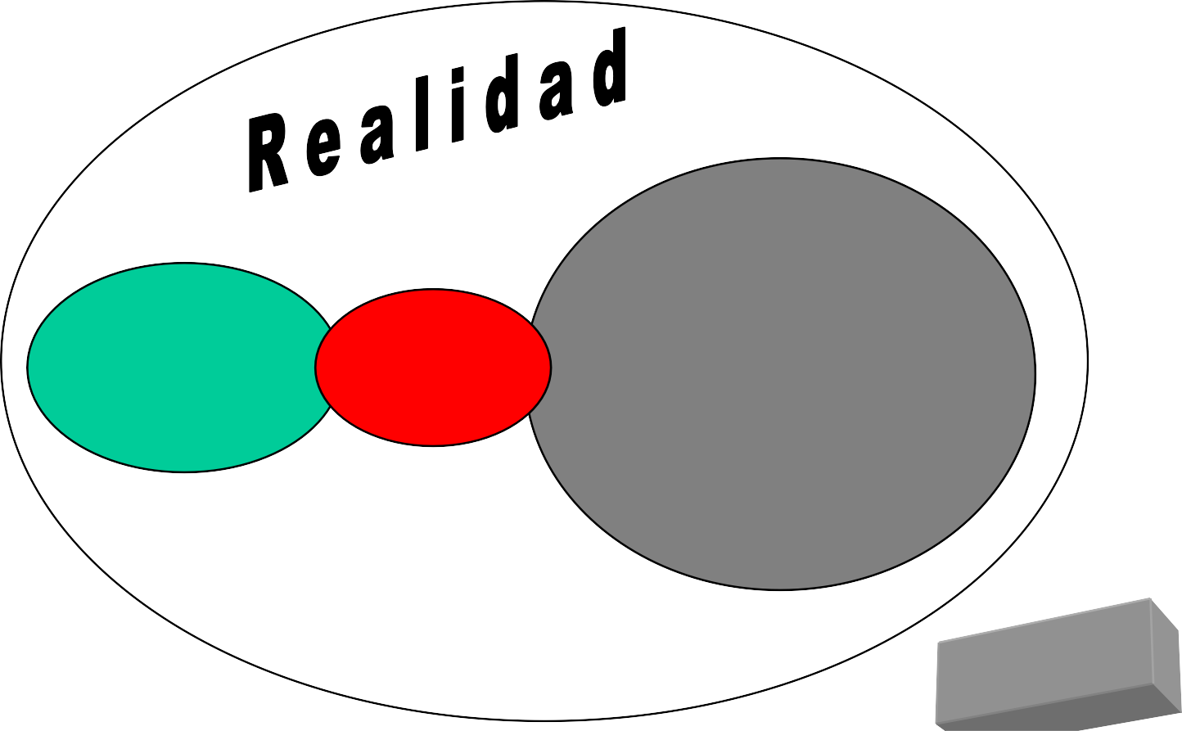

Es un conocimiento previo de lo desconocido, sobre la base de lo desconocido
Conocido Problema Desconocido

Slide 16

































Necesidades
Objetivas
Subjetivas
Hechos
Necesidades Sociales
Motivaciones del Investigador
Lógica interna del desarrollo de la propia ciencia
Intrínsecas
Extrínsecas

Slide 17






















Más sobre el surgimiento del Problema
Hechos
Creencias
VS
Dudas
F i n
Revisión de las Fuentes
Total Parcial No tiene Explicación Explicación Explicación
Antítesis
F i n
Identificación
del Problema
Nuevas creencias, nuevas dudas

Slide 18
CLASIFICACIÓN
Según la finalidad
Según el alcance temporal
🠦 Básica, fundamental o pura.
🠦 Aplicada
Transversal, secuencial o sincrónica
🠦Longitudinal
Según el objetivo
Según el contexto
🠦 Exploratorias
🠦Descriptivas
🠦Explicativas
🠦 De laboratorio
🠦 De campo
Según el carácter
Según la concepción
de la medida
del fenómeno
Cuantitativa
Cualitativa
🠦 Nomotéticas
🠦 Ideográficas

Slide 19


